Slide 1
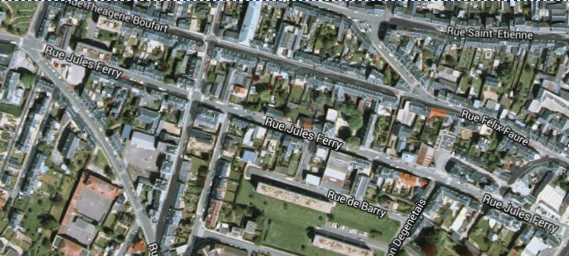
Rue Jules Ferry

Slide 2
Je présente l’histoire de la rue

Slide 3
Le nom de Rue Jules Ferry succède celui de Rue des Jardins de 1900. Précédemment, elle fut aussi appelée à rue Herbeuse. Le théâtre assez connu de Fécamp nommé « Le Passage » se situe dans cette rue, au numéro 54 précisément. On trouve peu d’informations sur l’histoire de cette rue puisque celle-ci n’a pas vraiment de bâtiments importants.

Slide 4
Rue des Jardins
Rue des Herbeuses
54 rue Jules Ferry

Slide 5
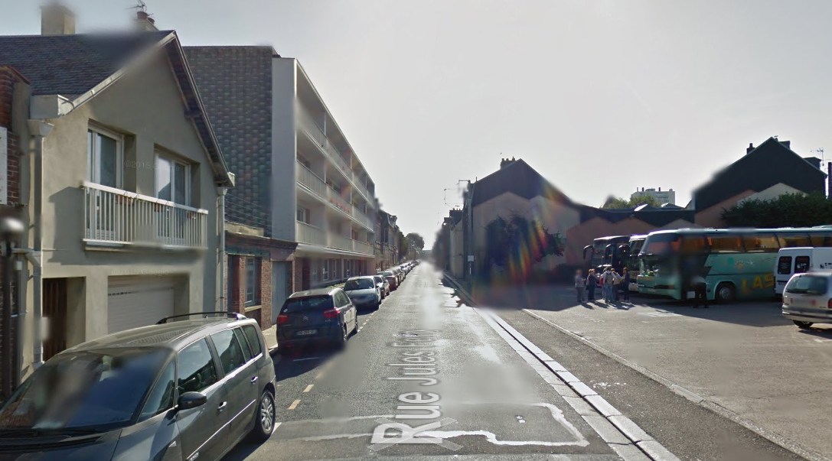

Slide 6
Je présente le personnage qui a donné son nom à la rue

Slide 7
Qui est Jules Ferry?

Slide 8
On se doute que la rue a reprit le nom du célèbre homme politique, Jules Ferry né le 5 avril 1832 à Saint-Dié dans les Vosges, et mort le 17 mars 1893 à Paris.
Avec un père avocat, il est élevé dans un environnement bourgeois. Sa famille déménage à Strasbourg en 1846, puis s'installe en 1850 à Paris, où il étudie à la faculté de droit. Il s'intéresse très tôt à la vie publique, écrit dans la presse et se fait remarquer en 1868 en publiant une série d'articles en opposition au préfet de la Seine.

Slide 9
Maire de Paris en 1871, il est surtout connu pour avoir rendu l'instruction obligatoire. En effet, Jules Ferry est l'auteur des lois de la 3ème République qui ont créé l'école « gratuite, laïque et obligatoire ».

Slide 10
Homme politique
5 avril 1832
17 mars 1893
Père avocat
A Strasbourg en 1846
A Paris en 1850
Il crée l’école « gratuite, laïque et obligatoire »

